Slide 1

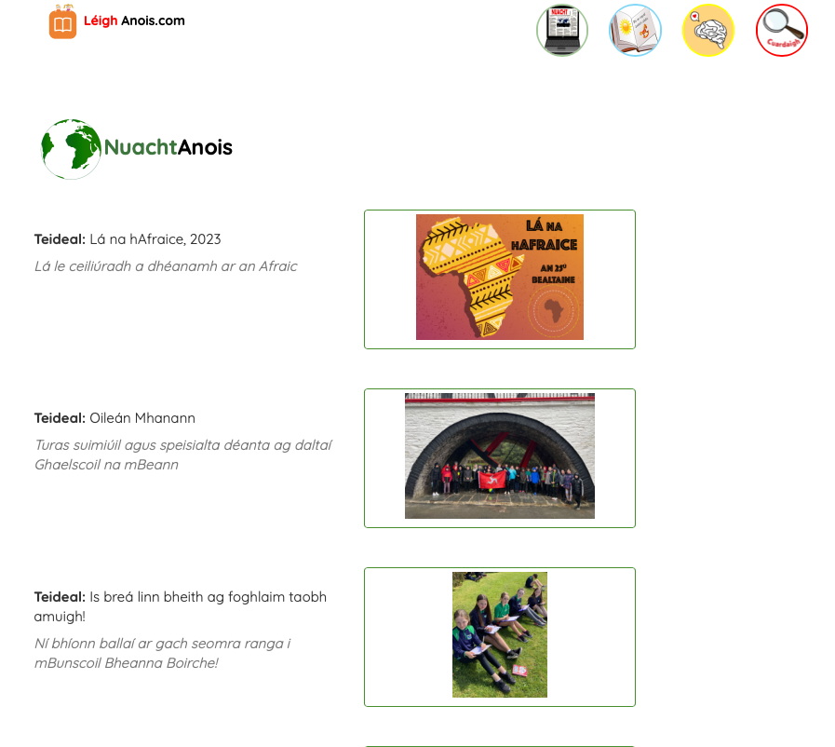
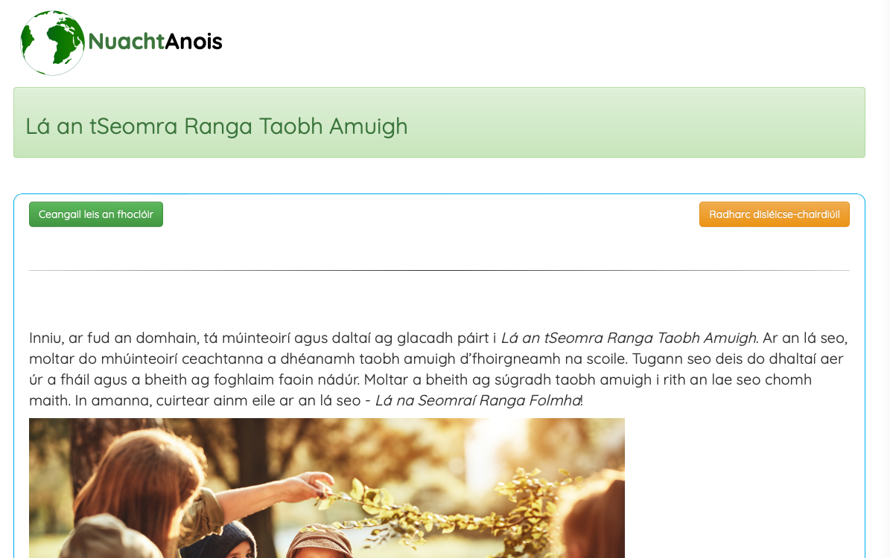
Nuacht Anois
Acmhainn nua dhigiteach do scoileanna
Aingeal Nic an tSábhaisigh, An tÁisaonad

Slide 2
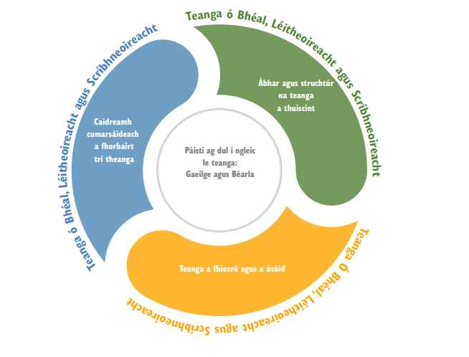

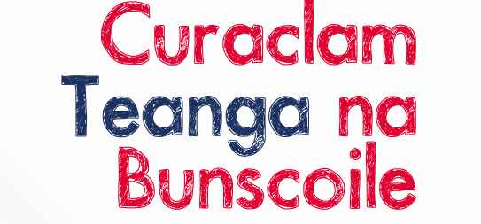

Slide 3
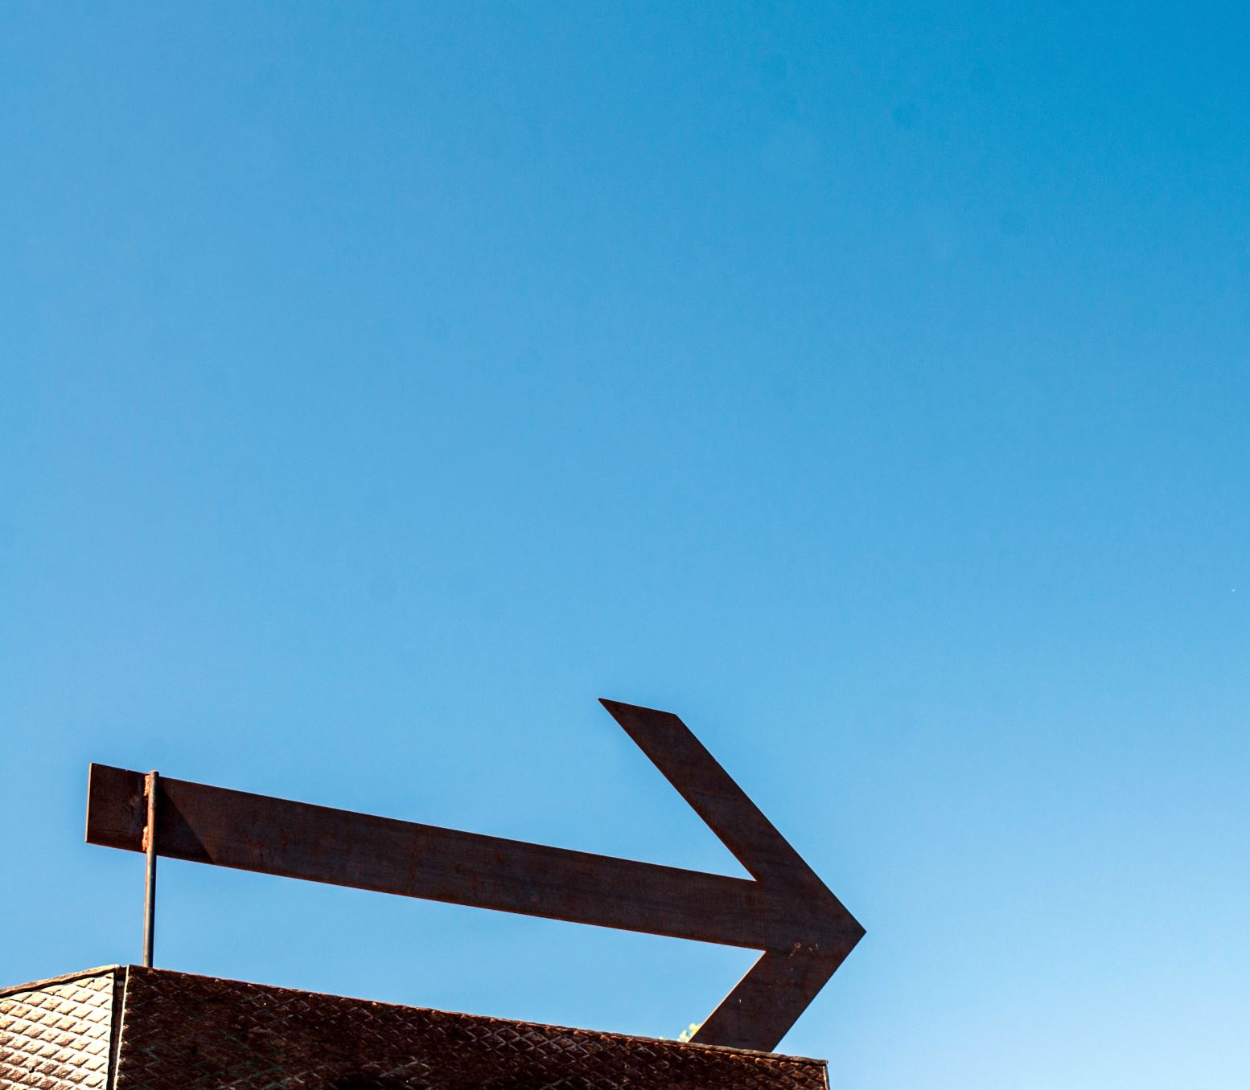
Curaclam Teanga na Bunscoile
Foghlaim ChomhtháiteÁbhair agus Teanga (FCÁT)
Is bealach éifeachtach í an Fhoghlaim Chomhtháite Ábhair agus Teanga (FCÁT) le teagmháil na bpáistí leis an nGaeilge a mhéadú trí fhíorchomhthéacsanna a chruthú ina mbeidh an teanga á húsáid ag páistí.

Slide 4
Litearthacht Dhigiteach
... is gné thábhachtach d’fhoghlaim na bpáistí í an litearthacht dhigiteach. Tacaíonn an curaclam le cumas na bpáistí dul i ngleic leis an teicneolaíocht chun eolas a fháil, a thuiscint agus a chur in iúl do lucht féachana éagsúla agus i gcomhthéacsanna éagsúla. Le go bhforbrófar an litearthacht dhigiteach, tá sé bunriachtanach go mbeidh an páiste in ann faisnéis ábhartha ina lán modhanna éagsúla, lena n-áirítear téacs, ábhar físe agus ábhar fuaime, a aimsiú agus a roghnú agus anailís chriticiúil a dhéanamh uirthi. Cuimsíonn sé freisin a bheith in ann leas a bhaint as an teicneolaíocht dhigiteach ar bhealaí cruthaitheacha agus samhlaíocha.

Slide 5
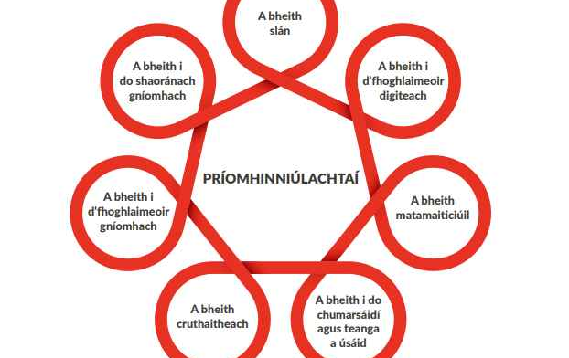

Slide 6
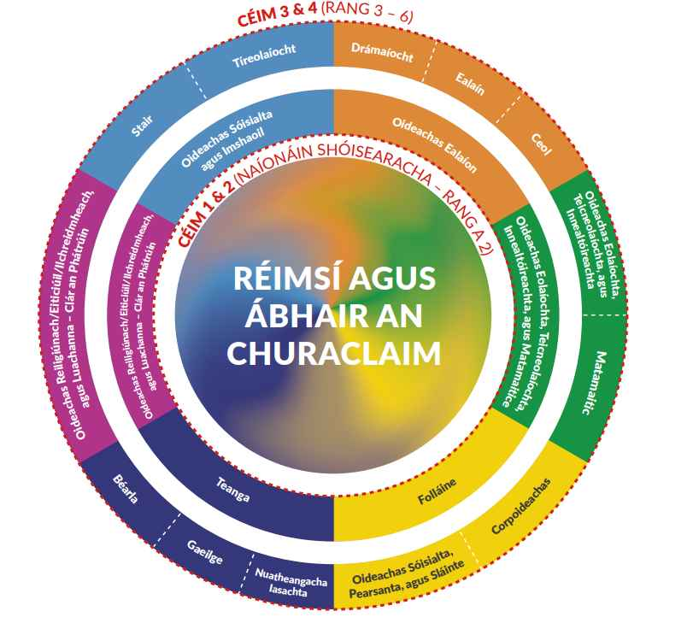
Creatchuraclam na Bunscoile

Slide 7

Cá mbíonn Nuacht Anois le fáil?
Seirbhís úrnua dhigiteach atá saor in aisce!

Slide 8
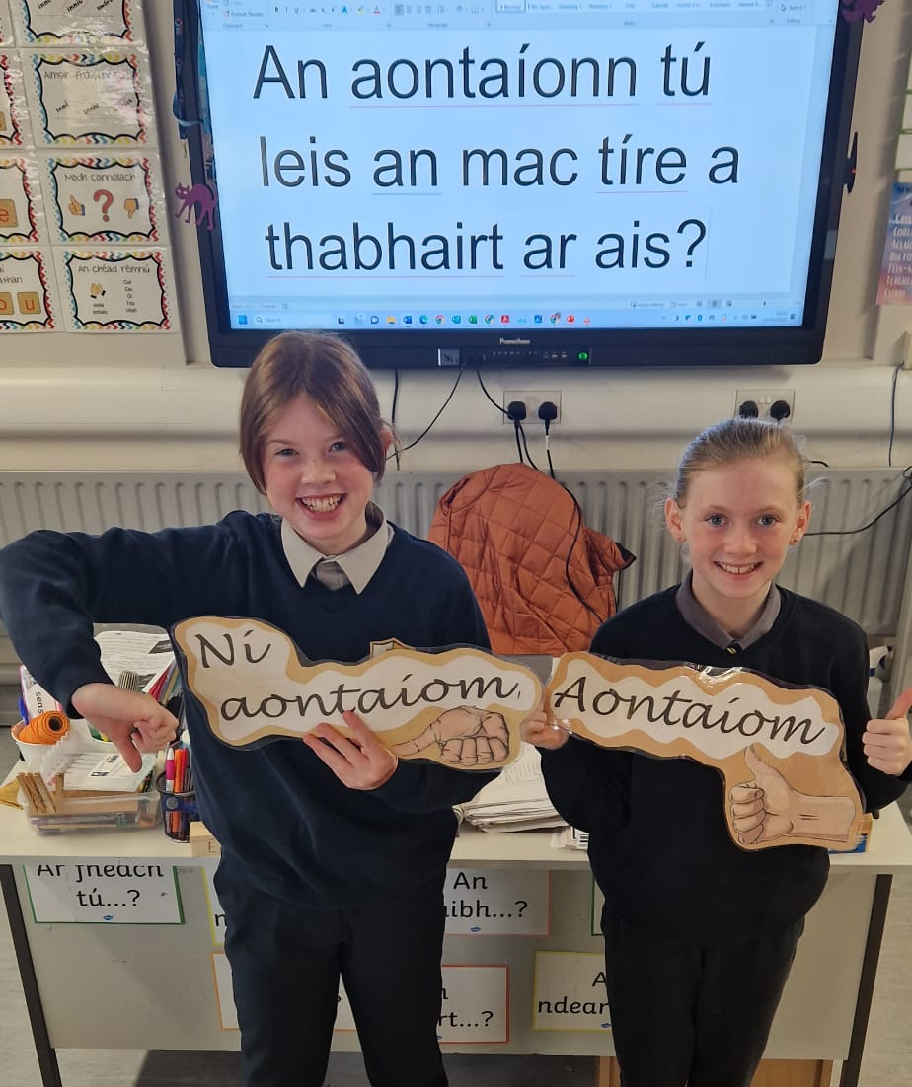
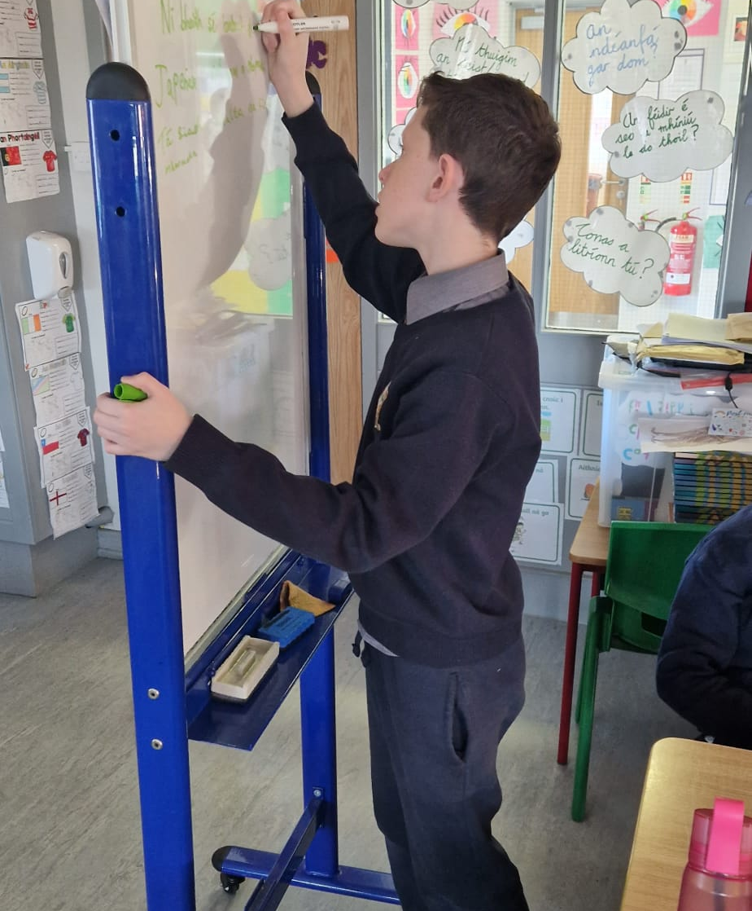
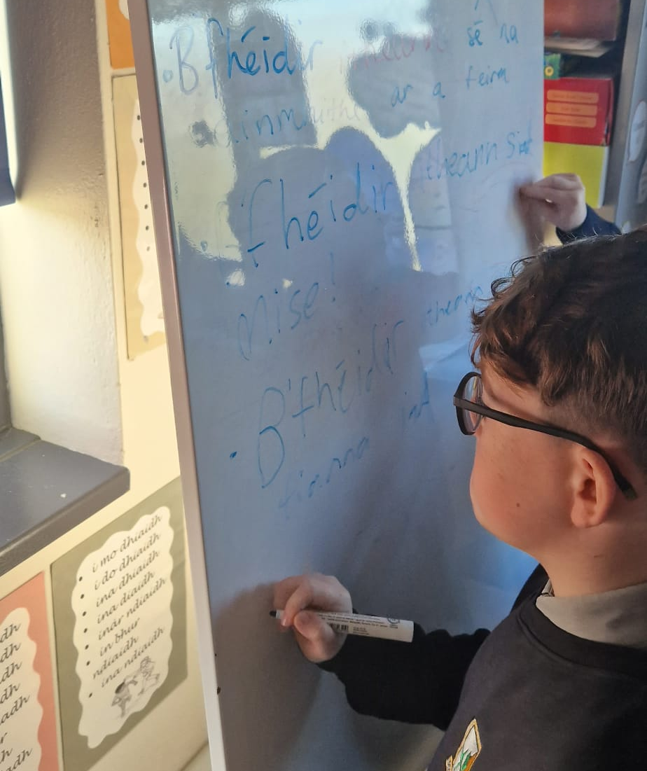
Mar fhocal scoir...
Cad a deir na múinteoirí agus na páistí faoi Nuacht Anois?

